Slide 1


Améliorez le produit IA de votre start-up
Aurelien TESTELIN – Ingénieur IA

Slide 2
Sommaire:
01
02
03
04
Analyse des commentaires négatifs
Analyse des photos
Collection d’un échantillon de données
Questions

Slide 3
01
Analyse des commentaires négatifs

Slide 4
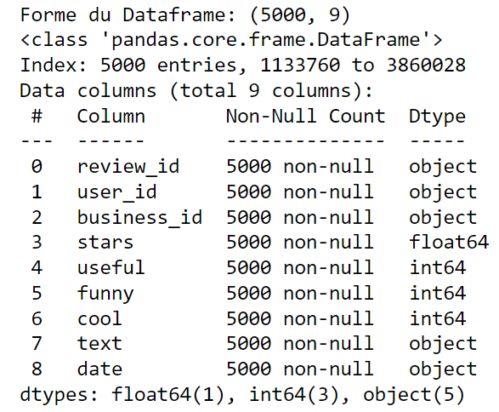
Sélection des commentaires
Pour notre étude, nous avons sélectionné un échantillon de 5000 commentaires en se basant sur la note attribuée (colonne stars) en ne sélectionnant uniquement que les commentaires ayant une note de 1 ou 2 sur 5.

Slide 5
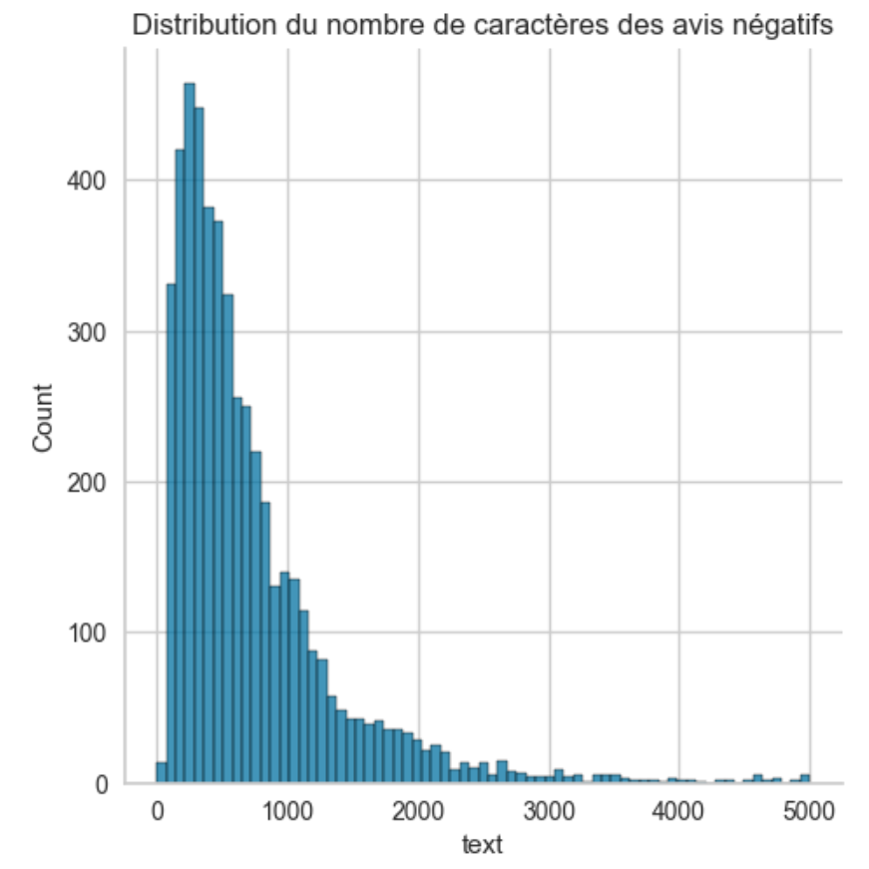
Analyse préliminaire
Le fichier est bien rempli et ne comporte pas de valeurs manquantes.
Certains utilisateurs ont écrit plusieurs avis et certains restaurants ont plusieurs commentaires différents.
Notre jeu de données comporte 3292 avis ayant la note 1 et 1708 avis ayant la note 2.

Slide 6

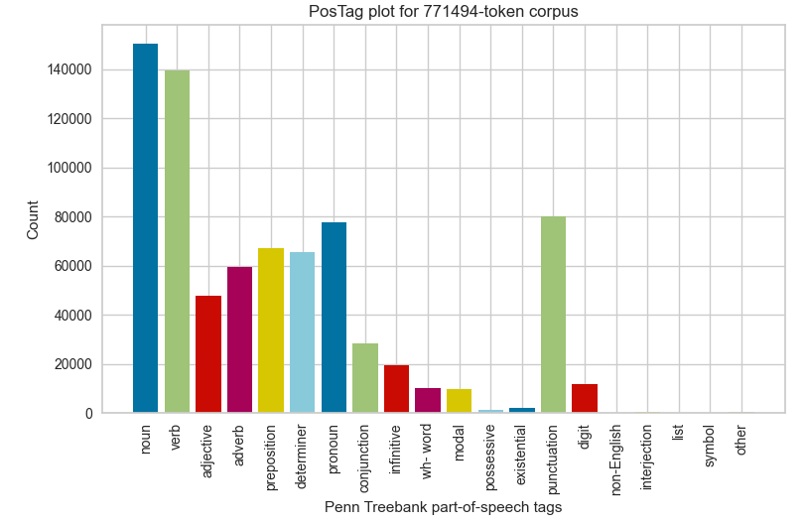
Preprocessing
Lemmatisation :
La lemmatisation est un processus plus complexe que la simple troncature (stemming) qui consiste à enlever les préfixes et les suffixes des mots sans tenir compte du contexte. La lemmatisation, en revanche, tient compte du contexte et de la partie du discours (comme si le mot est un nom, un verbe, un adjectif, etc.) pour déterminer le lemme correct.
Exemple de lemmatisation :
I am meeting my friend at the café -> meet
We had a long meeting at work today -> meeting

Slide 7
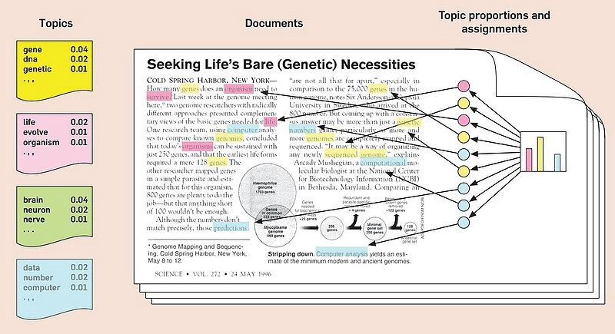
BoW et LDA
CountVectorizer :
CountVectorizer est une technique d'extraction de caractéristiques de texte de la bibliothèque sklearn en Python. Elle convertit une collection de documents de texte en un vecteur de décompte de mots.
Latent Dirichlet Allocation (LDA) :
LDA est un algorithme de modélisation de sujet. Il est utilisé pour classer le texte dans un document en un nombre particulier de sujets. Il est basé sur deux hypothèses : chaque document est un mélange de sujets spécifiques et chaque sujet est un mélange de mots spécifiques.

Slide 8
Observons les résultats de LDA sur le notebook Voila

Slide 9
02
Analyse des photos

Slide 10
Différentes approches
SIFT (Scale-Invariant Feature Transform)
VGG-16
SIFT est un algorithme d'extraction de caractéristiques d'images qui est utilisé pour détecter et décrire les caractéristiques locales dans les images.
Ces caractéristiques sont robustes à de nombreux types de transformations, ce qui rend SIFT utile pour des tâches comme la reconnaissance d'objets et la mise en correspondance d'images.
VGG-16 est un modèle de réseau neuronal convolutif profond qui a été largement utilisé pour la reconnaissance d'images. Il a été développé par le Visual Geometry Group de l'Université d'Oxford (d'où le nom "VGG"), et a obtenu de très bons résultats lors du challenge ImageNet en 2014.

Slide 11
Observons les résultats de ces approches sur le notebook Voila

Slide 12
03
Collection d’un échantillon de données

Slide 13
Forme des données collectées
Nous avons écrit un script qui utilise l'API Yelp pour rassembler des informations sur des restaurants à un emplacement donné et facultativement avec une catégorie dédiée. Nous avons également intégré à ces informations jusqu’à 3 commentaires de clients par restaurants.
Ces informations comportent le nom du restaurant, sa note moyenne, le nombre de commentaires, la catégorie, l’adresse, la ville, le code postal, le texte du commentaire client et la note du commentaire.

Slide 14
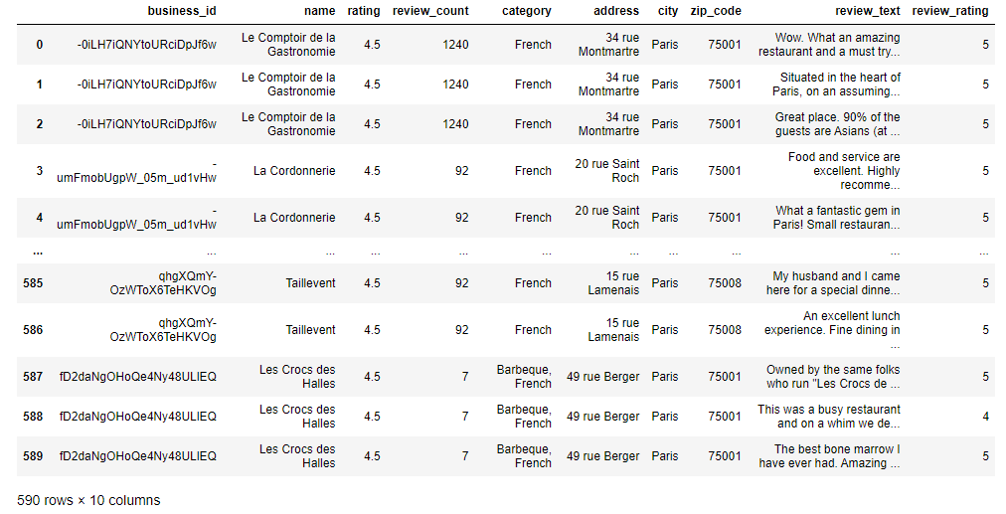
Forme des données collectées

Slide 15

04
Questions

